Slide 1
Shoot
Gemaakt door Ilse van Lieshout en Kirsten Ekhart, M3B

Slide 2
Algemene informatie
Wij hebben de foto’s gemaakt in de wijk Breedweer.
De foto’s zijn gemaakt met Ilse haar camera op 14 januari 2017.
Rond 2 uur zijn de foto’s gemaakt.

Slide 3
Onze verwachtingen
We denken dat dit een goede wijk is om de foto’s te maken omdat we de buurt goed kennen en veel dingen snel kunnen vinden.
Wij hopen ook dat we alles duidelijk hebben gefotografeerd.

Slide 4
1. Ontsluitingsweg voor het verkeer
Dit is de ontsluitingsweg van de het Rendorppark, hier kom je het park in

Slide 5
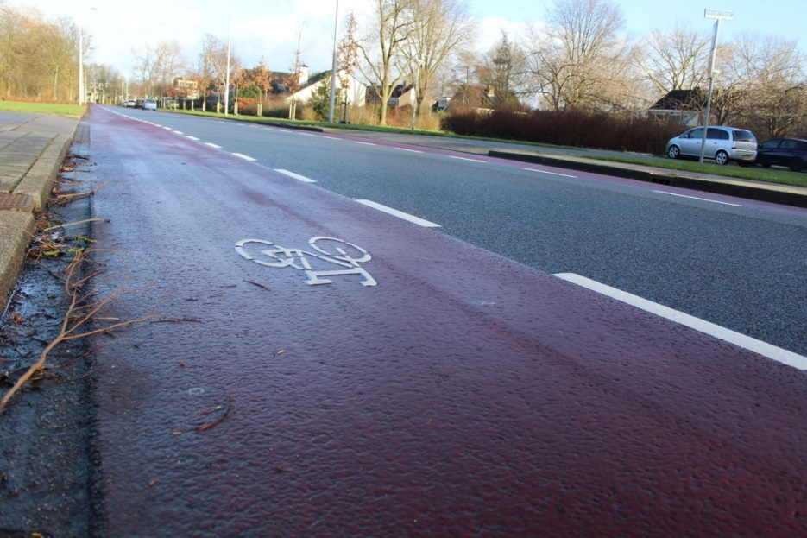
2. Fietspad
Dit is het fietspad aan de Mozartstraat

Slide 6
3. Park
Dit is een parkje bij het Rendorppark aan de Mozartstraat

Slide 7
4. Kleine vorm van openbaar groen

Slide 8
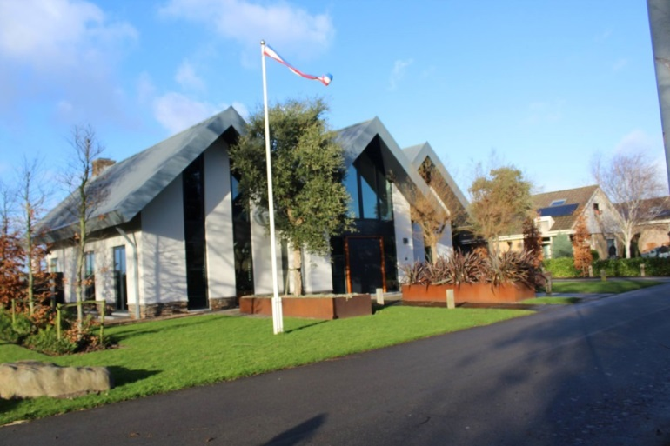
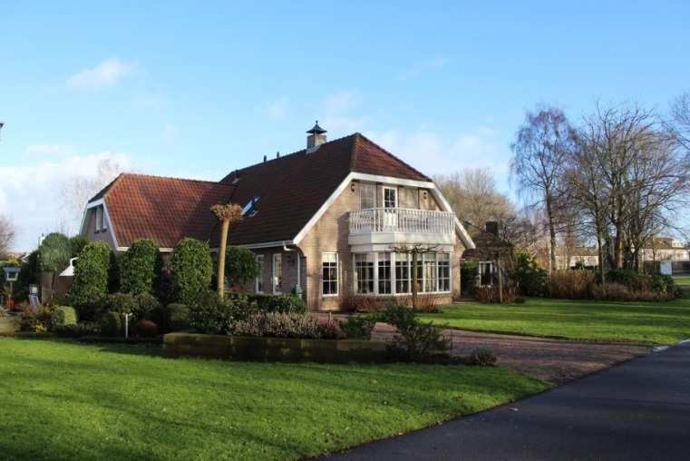
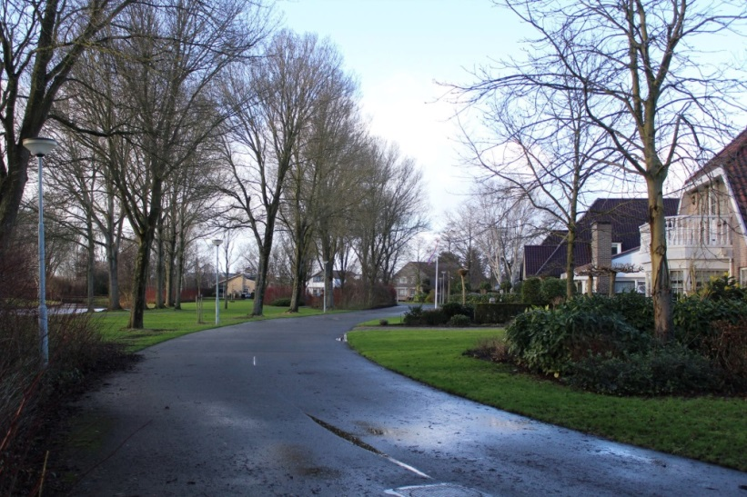
5,6. twee verschillende, maar karakteristieke straten en huizen
Straat 1: Het Rendorppark

Slide 9
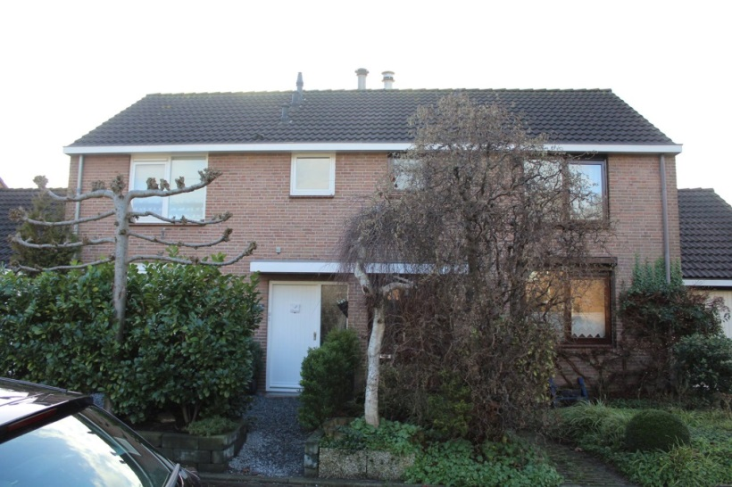
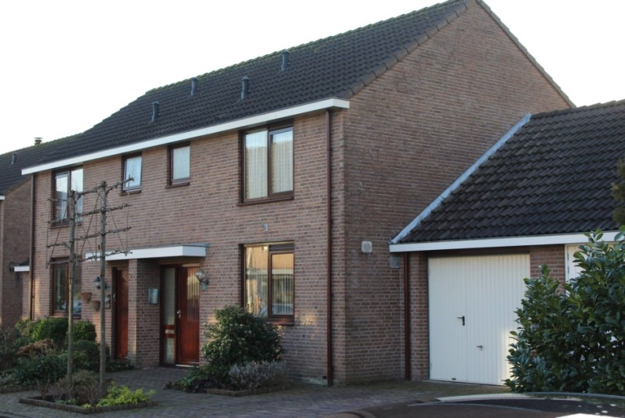
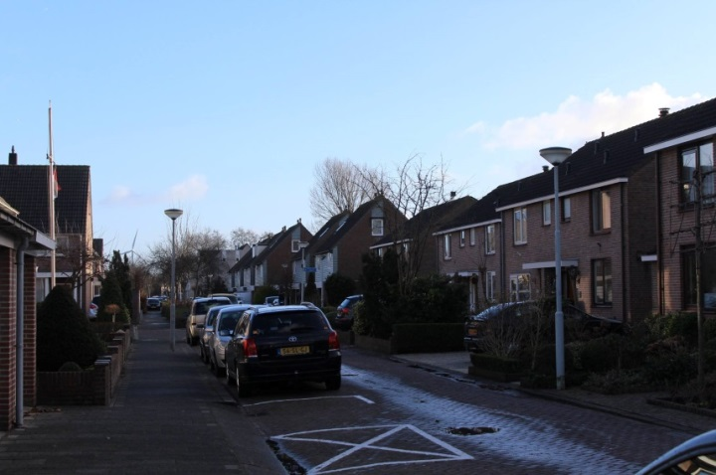
Straat 2: Aletta Jacobs straat

Slide 10
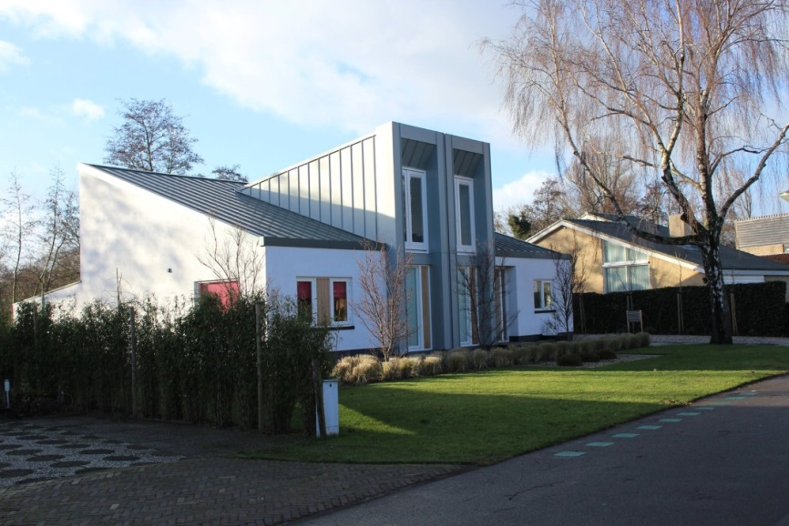
7. Kleurgebruik van woningen
Dit huis heeft geen bakstenen en is helemaal glad en wit.
Bij dit huis is een bakstenen muur, de bakstenen hebben een bruine kleur

Slide 11
8. Materiaal gebruik
Materiaal gebruik is hier bakstenen en donkere planken

Slide 12
9. 1 opvallend gebouw in de wijk
Dit is het bejaardentehuis in de buurt, Meerstaten. Het is een erg groot en dus opvallend gebouw.

Slide 13
10. 1 opvallend kunstwerk in de wijk
Dit is een kunstwerk aan de Noordermaatweg in Breedweer

